Slide 1
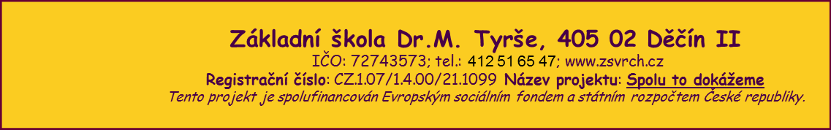


Název vzdělávacího materiálu: Český středověk
Číslo materiálu v sadě, (šablona, sada): VY_32_INOVACE _03
Autor materiálu: Mgr. Lucie Plechatá
Vzdělávací oblast, vzdělávací obor, vyučovací předmět, ročník/y:
Člověk a společnost, dějepis, 7. ročník
Téma: Počátky českého státu
Anotace: Žáci se seznámí se vývojem našeho území za vlády prvních Přemyslovců a založením biskupství v českých zemích.
Materiál byl vytvořen (datum, období): 11. 12. 2011
Ověření ve výuce: 12. 1. 2012, 7. B, Mgr. Lucie Plechatá

Slide 2
PoČÁTKY ČESKÉHO STÁTU
První Přemyslovci

Slide 3
Počátky českých dějin jsou podobně jako u jiných národů opředeny bájemi a pověstmi.
Kdo je autorem knihy Staré pověsti české?
Alois Jirásek
Podle koho je v pověstech pojmenován český stát?
Podle praotce Čecha
Odkud praotec Čech údajně přišel?
Z oblasti východní Evropy mezi řekami Vislou, Dněprem a Dněstrem, která je považována za pravlast Slovanů.

Slide 4
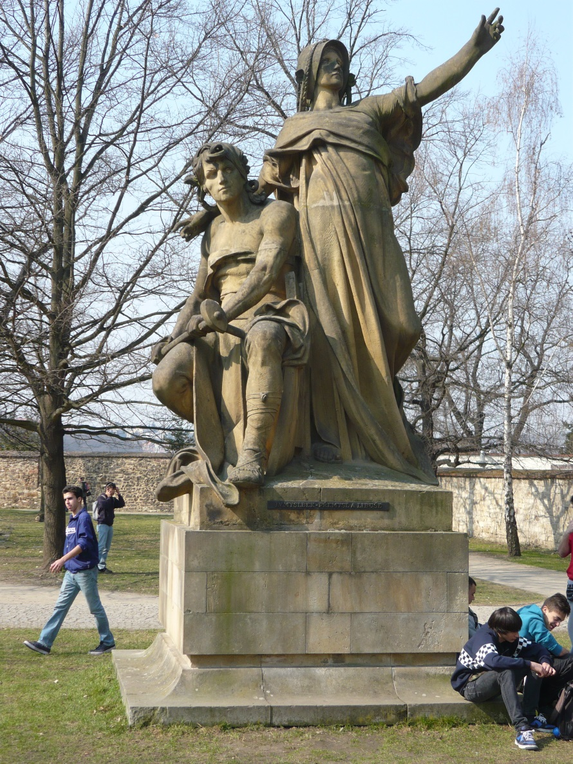
Kde se na našem území praotec Čech usadil?
Pod horou Říp nedaleko Roudnice nad Labem
Jak se nazývala bájná knížata podle pověstí?
Krok, Libuše, Přemysl Oráč, …
Přemysl a Libuše od Josefa Myslbeka

Slide 5

Dynastie Přemyslovců byla první českou knížecí a královskou dynastií.
Podle autora Kosmovy kroniky z 12. st. byl zakladatelem rodu Přemyslovců Přemysl Oráč z kmene Lemuzů, pocházející ze Stadic, kterého si vyvolila za manžela Krokova dcera Libuše z kmene Čechů.

Slide 6
Jejich následníky měli být dle pověstí Nezamysl, Mnata, Vojen, Vnislav, Křesomysl, Neklan a Hostivít.
Hostivítovým synem měl být první historicky doložený český kníže Bořivoj I.
Tuto legendární posloupnost sestavil Kosmas na základě údajného vypravování bájných starců.

Slide 7
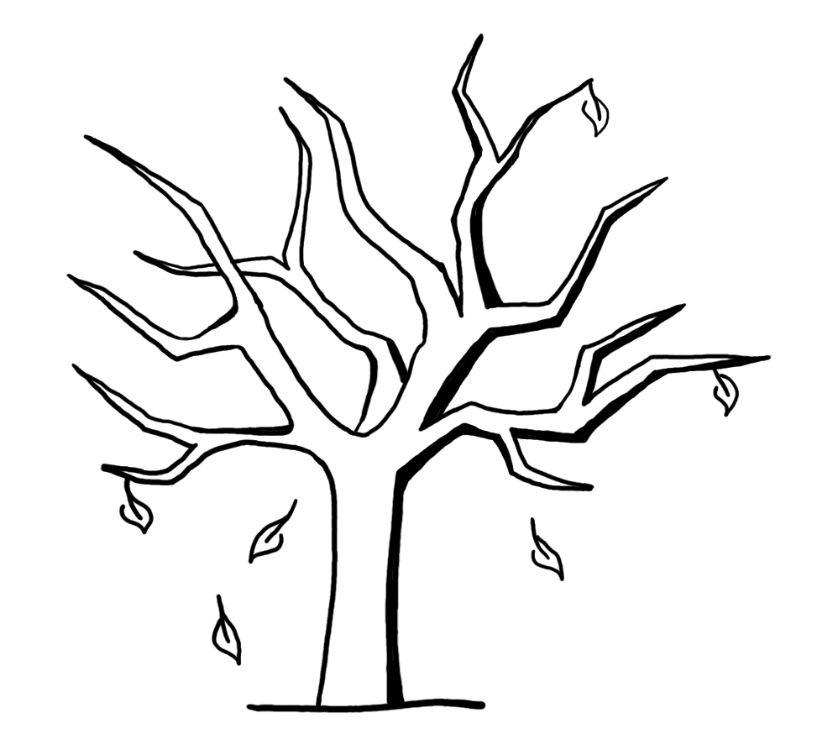


Bořivoj
Hostivít
Neklan
Křesomysl
Vnislav
Mnata
Nezamysl
Přemysl
Notes:
Vložit clipart stromu a podle tohoto obrázku vytvořit totéž.

Slide 8
Bořivoj I. vládl (867 – 888/9)
Spolu s manželkou Ludmilou se nechal pokřtít na Svatoplukově dvoře na Velké Moravě asi 882 – 884.
Po přijetí křesťanství vybudoval na Levém Hradci první známý kostel v Čechách, ale dnes už ho nenajdeme.
Své sídlo přenesl z Levého Hradce do Prahy.
křest

Slide 9
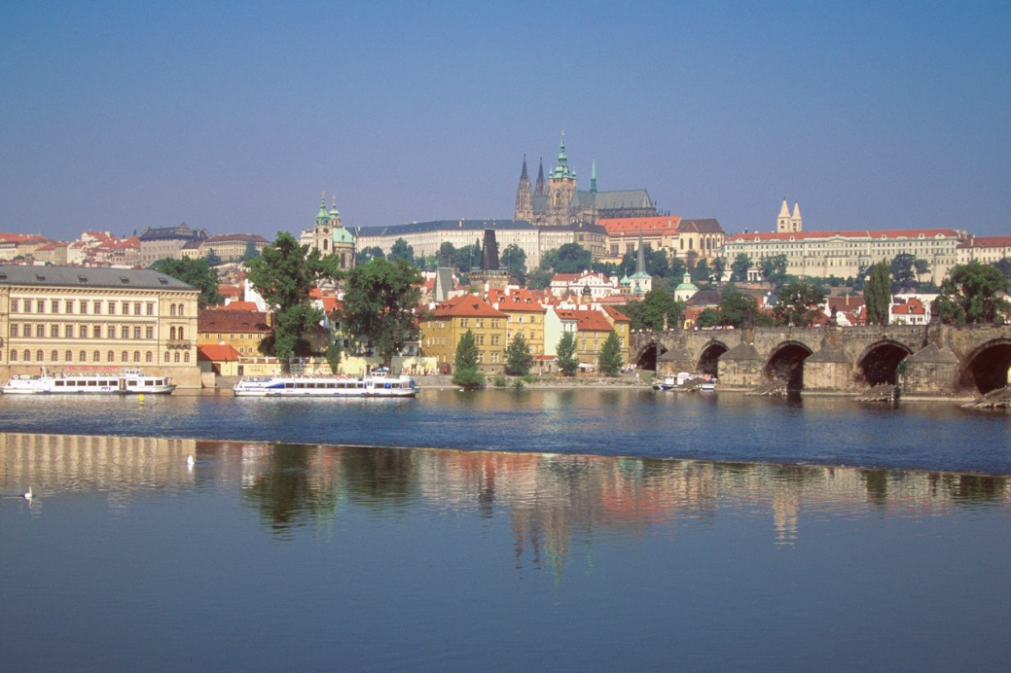
Bořivoj vládl pod svrchovaností Velké Moravy.
Ještě před pádem Velké Moravy ovládli Češi ostatní kmeny a dali tak jméno celému státu.
Přemyslovci zprvu neovládali celou zemi přímo, jinde vládla další knížata, která pouze uznávala jistou svrchovanost Přemyslovců.
Bořivoj přenesl své sídlo do Prahy na Pražský hrad. Navzdory pověstem je starší než Vyšehrad, který vznikl v 10. st. za Boleslava I. nebo II.

Slide 10
Bořivojovi synové – Spytihněv I. a Vratislav I.
O vládě těchto dvou panovníků toho je velmi málo známo.
Roku 895, po smrti Svatoplukově, odepřela „knížata Čechů“ poslušnost Velké Moravě a uznala lenní závislost na východofranské říši.
Vratislav I. vládl 915 – 921.
Spytihněv I. vládl 894 - 915.
Vratislav I. si vzal za manželku Drahomíru, která pocházela z kmene Stodoranů patřícího k Polabským Slovanům. Po sňatku se nechala pokřtít, ale svého pohanství se nevzdala. Stala se matkou pozdějších panovníků Václava a Boleslava I.

Slide 11
Vražda Ludmily
Po Vratislavově smrti se výchovy budoucího knížete Václava ujala zbožná kněžna Ludmila. Stala se tak trnem v oku své snaše Drahomíře, která se držela pohanských kultů svých předků. Přestože se Ludmila ukryla do ústraní Tetína, její vliv to neoslabilo, proto Drahomíra najala vrahy, jež Ludmilu na Tetíně uškrtili 15. 9. 921.
Jednomu z vrahů se podařilo uprchnout, druhý byl i s příbuznými zavražděn na příkaz Drahomíry.
Ostatky sv. Ludmily byly vnukem Václavem převezeny do baziliky sv. Jiří na Pražském hradě.

Slide 12
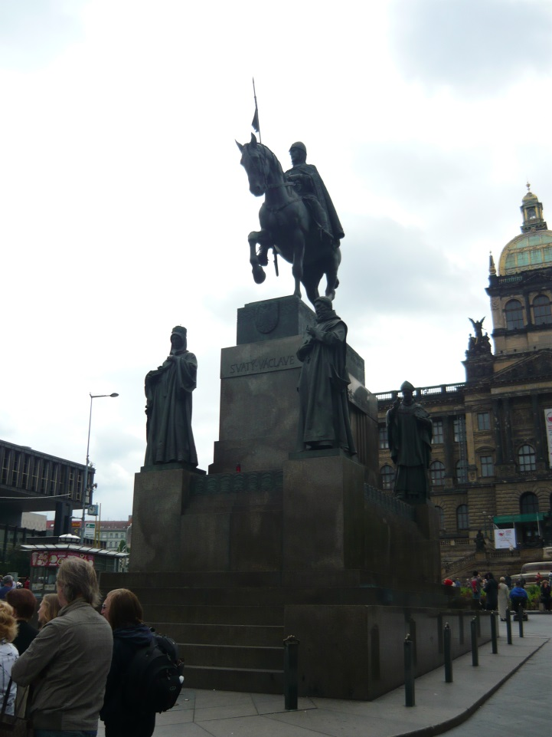
Václav (vládl 925 – 28.9.935)
Na začátku své vlády musel Václav hájit zemi proti saskému panovníkovi Jindřichovi I. Ptáčníkovi. Ten Čechy už zavázal placením tributu, který už předtím zdejší vládcové platili východofranské říši.
Co je to tribut?
Tribut – poplatek za mír
Za Václava odváděly Čechy 120 volů a 500 hřiven stříbra.
Socha Václava na Václavském náměstí

Slide 13
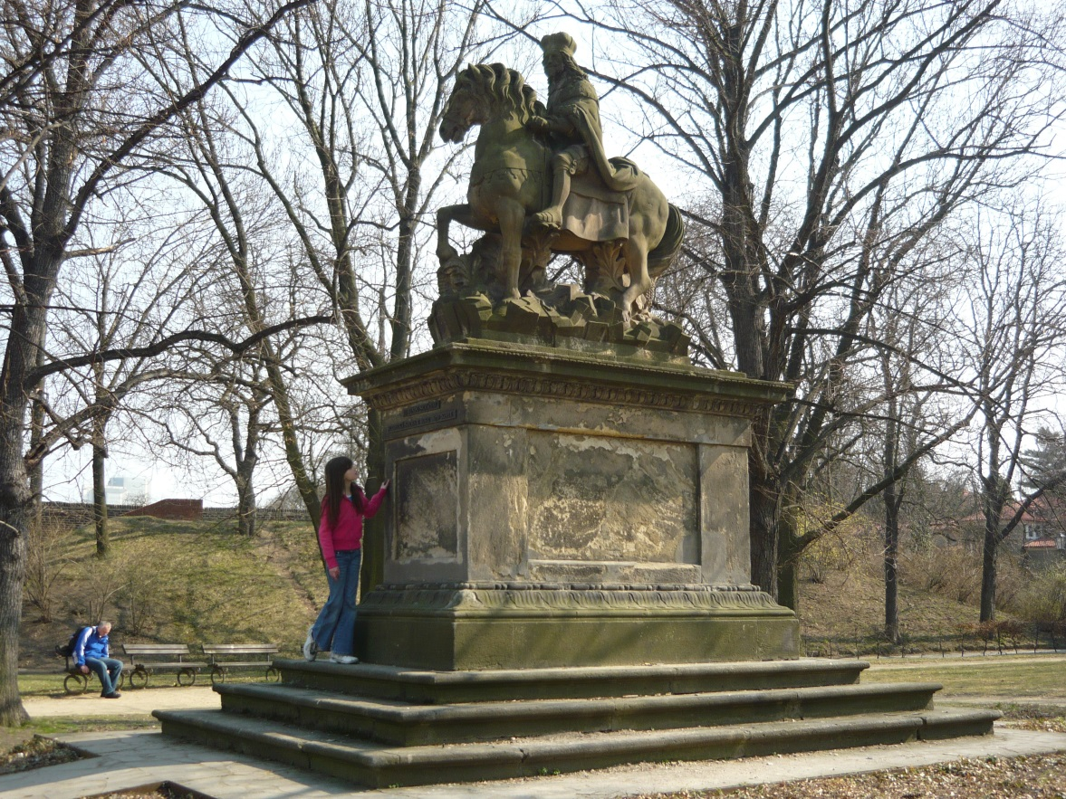
Václav (vládl 925 – 28.9.935)
Socha Václava na Vyšehradě
Václav je líčen v legendách jako světec a ideální panovník, další přemyslovští panovníci od něho začali odvozovat své postavení, stal se věčným knížetem a ochráncem Čech.

Slide 14
Vražda Václava
Václav se dostal do sporu o vládu s mladším Boleslavem.
Podle legendy ho Boleslav vylákal do svého sídla ve Staré Boleslavi, kde ho přepadl s dalšími vrahy 28. 9. 935 (někdy 929) před kostelem sv. Kosmy a Damiána, když se Václav ubíral na ranní bohoslužbu.
Byl proboden.

Slide 15
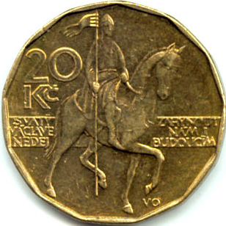
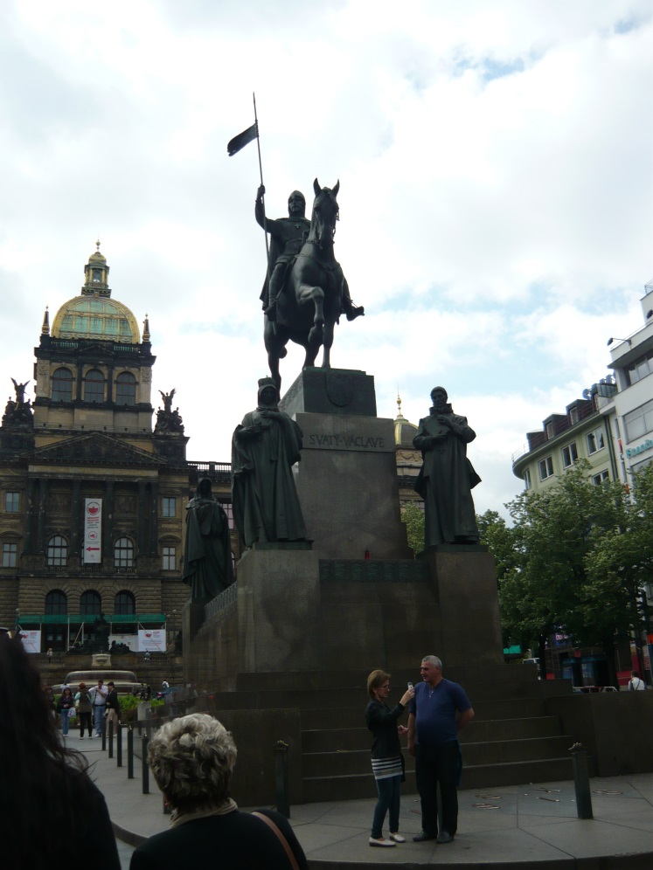
Zdůvodněte, proč se ve významných chvílích našeho národa lidé shromažďují právě u sochy sv. Václava?
Které postavy naší historie obklopují sv. Václava?
Na které minci najdeme portrét sv. Václava?
Co znamená nápis Svatý Václave, nedej zahynout nám budoucím.
sv. Ludmila, sv. Prokop, sv. Anežka, sv. Vojtěch

Slide 16

Boleslav I. Ukrutný (vládl 935 – 967/972)
Dlouho vzdoroval saskému panovníkovi Otovi I., nakonec se s ním smířil, ale také on se musel zavázat k placení tributu.
Získal přímou kontrolu nad celými Čechami a připojil i Moravu.
Zakládal nová hradiště, která se stala středisky správy země.
Úspěšnými výboji rozšiřoval území státu.
Zavedl první mince
– stříbrné denáry.
Víš, jak vzniklo slovo platit?
Dříve než naši předkové začali užívat mince, sloužily jako platidlo kusy plátna.

Slide 17
Bitva na Lechu
10. 8. 955 nedaleko města Augsburg v Německu na řece Lechu východofrancký král Ota I. Veliký za podpory dalších vladařů včetně českého knížete Boleslava I. zastavil postup Maďarů do západní Evropy.

Slide 18
Boleslav II.
(vládl 967/972 – 999)
Druhým biskupem se stal sv. Vojtěch.
V upevňování knížecí moci a českého státu pokračoval také Boleslav II.
973 – získal od papeže souhlas k založení biskupství v Praze, které bylo podřízeno arcibiskupství v Mohuči
-) tím zbavil církev v Čechách závislosti na německých biskupech.
Pražské biskupství pro českého panovníka znamenalo větší váhu na mezinárodním politickém poli .
Prvním biskupem se stal saský mnich Dětmar.

Slide 19
Benediktýnský klášter s bazilikou sv. Jiří na Pražském hradě
Bazilika sv. Jiří byla založena roku 920 jako druhý křesťanský kostel v tehdejší oblasti Prahy Vratislavem I.
Roku 973 byl knížetem Boleslavem II. založen ženský klášter řádu benediktinů a kostel se stal jeho součástí.
První abatyší byla sestra Boleslava II. Mlada.

Slide 20
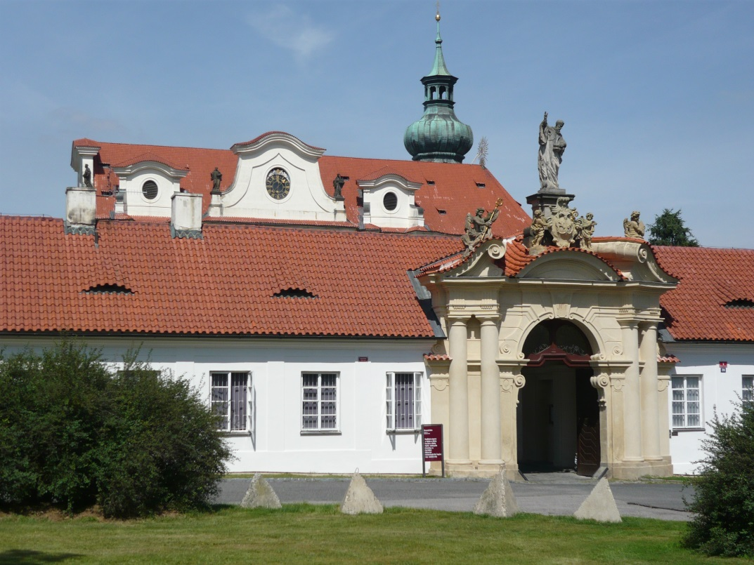
Benediktýnský klášter v Břevnově
Břevnovský klášter benediktinů v Praze–Břevnově je nejstarší mužský klášter v Čechách; založil jej roku 993 kníže Boleslav II. a biskup Vojtěch.
Klášter byl založen u pramene potoka Brusnice, kde se podle pověsti setkal biskup sv. Vojtěch s knížetem Boleslavem na lovu.

Slide 21
Sv. Vojtěch
(žil okolo 957–997)
Pocházel z rodu Slavníkovců.
Odsuzoval přetrvávající pohanské zvyky, obchod s otroky.
Nakonec raději odešel do Říma, kde vstoupil do kláštera.
Na žádost knížete se vrátil a dal popud k založení benediktinského kláštera v Břevnově.
Po dalším konfliktu s panovníkem odešel ze země natrvalo.
Stal se rádcem císaře Oty III.
Zemřel mučednickou smrtí, když se snažil obrátit na křesťanství pohanské Prusy.
Po pohřbení v Hnězdně byl uctíván jako ochránce polského státu.

Slide 22
Vyvraždění Slavníkovců
Jde o významný, snad s Přemyslovci spřízněný český rod, který sídlil ve východních Čechách v Libici.
Razili vlastní mince, měli své vojsko i rozsáhlé území.
Podle některých historiků se stali Slavníkovci nebezpečnými pro Přemyslovce, podle jiných jim nemohli konkurovat.
Na Libici bylo sídlo Soběslava, bratra sv. Vojtěcha, který začal vést samostatnou zahraniční politiku a dostal se do sporu s Přemyslovci.
28. 9. 995 Přemyslovci využili jeho nepřítomnosti a vyvřaždili přítomné členy rodu Slavníkovců.
Tato událost je považována za dokončení sjednocení země Přemyslovci.

Slide 23
Počátky českého státu zápis
Počátky našeho státu jsou opředeny bájemi a pověstmi -) Alois Jirásek: Staré pověsti české
Přemyslovci – první knížecí a královský rod
Bořivoj I. – první písemně doložený český panovník, přenesl své sídlo na Pražský hrad, nechal se pokřtít s manželkou Ludmilou na Velké Moravě, zakládá nejstarší kostel (Levý Hradec)
Spytihněv I. a Vratislav I. – synové Bořivoje
Václav – šíří kult své babičky sv. Ludmily, kterou nechala zavraždit jeho matka Drahomíra, při sporu o způsob vlády 28.9. 935 zavražděn bratrem ve Staré Boleslavi, později svatořečen pokr.

Slide 24
Počátky českého státu zápis
Boleslav I. – bratr Václava, zavádí první mince (stříbrné denáry), připojil Moravu
955 - porazil s německým králem Otou I. Maďary na řece Lechu
Boleslav II. – sjednotil celou zemi pod nadvládu Přemyslovců
973 - založeno pražské biskupství (první biskup – Dětmar, druhý sv. Vojtěch z rodu Slavníkovců)
995 – nechal vyvraždit rod Slavníkovců na Libici

Slide 25
Použité zdroje:
Obrázky. [cit. 2013-04-22].
Dostupné z:
Píšící ruka http://office.microsoft.com/cs-cz/images/results.aspx?qu=spisovatel&ex=1#ai:MC900297977|
Socha Přemysla a Libuše – soukromý archiv fotografií autorky prezentace
Kniha http://office.microsoft.com/cs-cz/images/results.aspx?qu=kniha&ex=1#ai:MC900441734|mt:1|
List http://www.clker.com/clipart-13476.html
Kněz http://office.microsoft.com/cs-cz/images/results.aspx?qu=kn%C4%9Bz&ex=1#ai:MC900197796|
Křest http://office.microsoft.com/cs-cz/images/results.aspx?qu=k%C5%99est&ex=1#ai:MC900332894|
Praha http://office.microsoft.com/cs-cz/images/results.aspx?qu=Praha&ex=1#ai:MP900427886|
Šála http://office.microsoft.com/cs-cz/images/results.aspx?qu=%C5%A1%C3%A1l&ex=1#ai:MC900113486|
Socha sv. Václava na Václavském náměstí – soukromý archiv fotografií autorky prezentací
Socha sv. Václava na Vyšehradě – soukromý archiv fotografií autorky prezentací
Dýka http://office.microsoft.com/cs-cz/images/results.aspx?qu=d%C3%BDka&ex=1#ai:MC900335779|
Socha sv. Václava na Václavském náměstí 2 – soukromý archiv fotografií autorky prezentací
Mince 20 Kč – soukromý archiv fotografií autorky prezentací
Hrnec se zlatem http://office.microsoft.com/cs-cz/images/results.aspx?qu=mince&ex=1#ai:MC900436305|
Rytíř http://office.microsoft.com/cs-cz/images/results.aspx?qu=ryt%C3%AD%C5%99&ex=1#ai:MC900149324|
Mitra http://office.microsoft.com/cs-cz/images/results.aspx?qu=biskup&ex=1#ai:MC900378777|
Jeptiška http://office.microsoft.com/cs-cz/images/results.aspx?qu=jepti%C5%A1ka&ex=1#ai:MC900435069|
Břevnovský klášter – soukromý archiv fotografií autorky prezentací

